Slide 1
Симметрия в технике
Презентацию подготовила ученица 11 «А» класса
Нарышкина Дарья

Slide 2
Цели и задачи:
Познакомиться с определениями отображения пространства на себя и движения пространства
Изучить явление центральной, осевой и зеркальной симметрии в пространстве
Рассмотреть примеры симметрии в технике
Решить задачу

Slide 3
Отображение пространства на себя
Допустим, что каждой точке М пространства поставлена в соответствие некоторая точка М₁ , причем любая точка М₁ пространства оказалась поставленной в соответствие какой-то точке М. Тогда говорят, что задано отображение пространства на себя. Говорят также, что при данном отображении точка М переходит (отображается) в точку М₁.

Slide 4
Движение пространства
Движение пространства – это отображение пространства на себя, сохраняющее расстояния между точками.

Slide 5
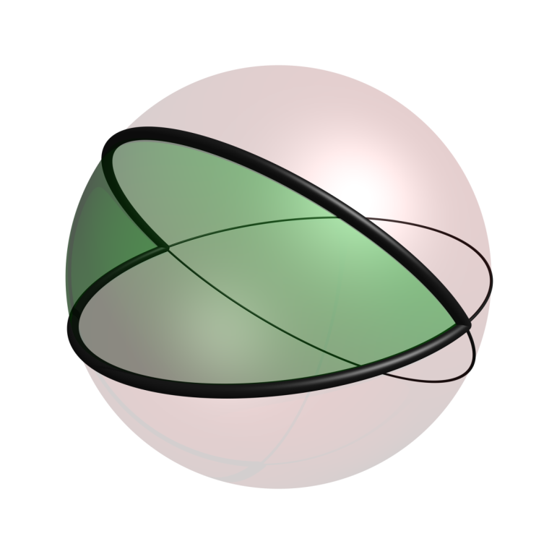
Симметрия
Симме́три́я в широком смысле — соответствие, неизменность (инвариантность), проявляемые при каких-либо изменениях, преобразованиях .Так, например, сферическая симметрия тела означает, что вид тела не изменится, если его вращать в пространстве на произвольные углы (сохраняя одну точку на месте). Двусторонняя симметрия означает, что правая и левая сторона относительно какой-либо плоскости выглядят одинаково.

Slide 6
Центральная симметрия
Центральная симметрия – отображение пространства на себя, при котором любая точка М переходит в симметричную ей точку М₁ относительно данного центра О.
Центральная симметрия является движением.

Slide 7
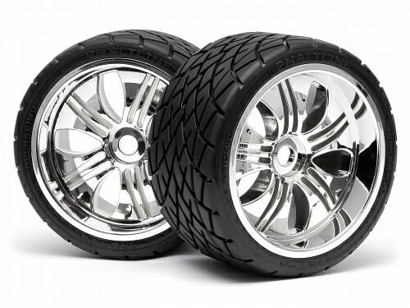
Примеры:
Notes:
Шестеренки и колеса

Slide 8
Осевая симметрия
Осевой симметрией с осью а называется такое отображение пространства на себя, при котором любая точка М переходит в симметричную ей точку М₁ относительно оси а.
Осевая симметрия является движением.

Slide 9
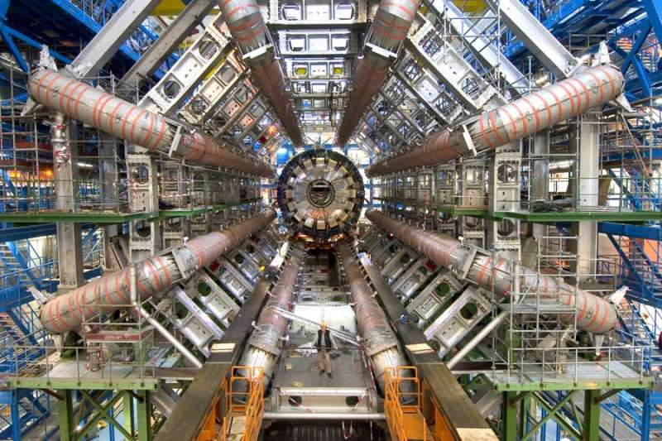
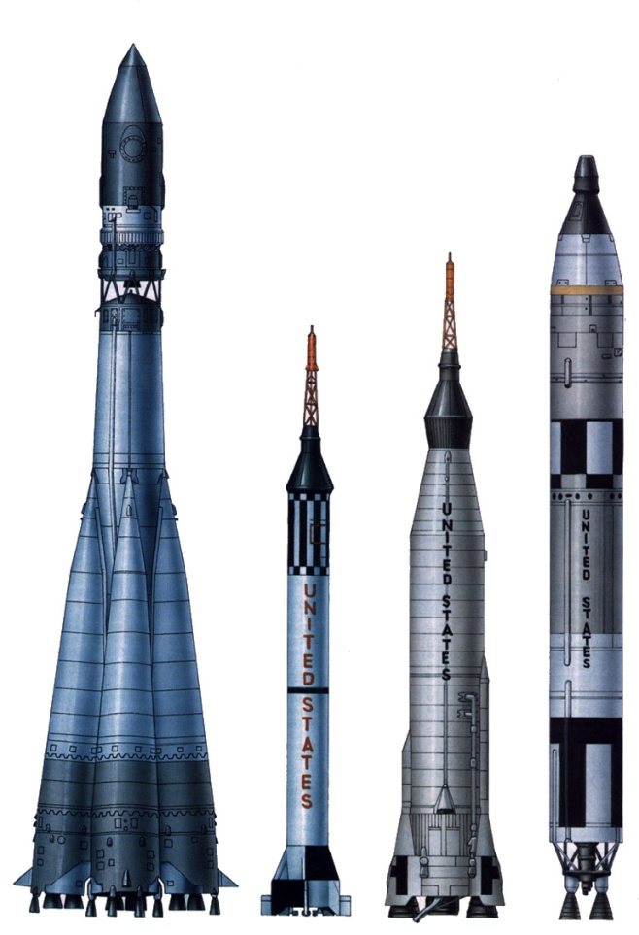
Примеры:
Notes:
Адронный коллайдер и ракеты

Slide 10
Зеркальная симметрия
Зеркальная симметрия (или симметрия относительно плоскости α) – отображение пространства на себя, при котором любая точка М переходит в симметричную ей относительно плоскости α точку М₁.
Зеркальная симметрия является движением.

Slide 11
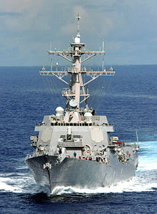
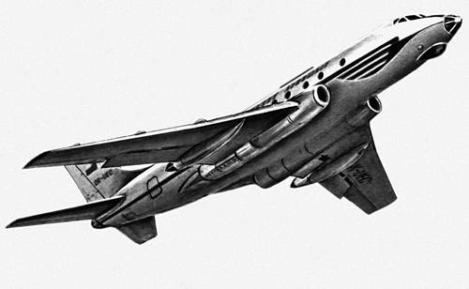
Примеры:
Notes:
Автомобили , корабли и самолеты

Slide 12
Задача 1:
Постройте окружность, симметричную данной относительно заданной прямой.
а
R
О
R
О₁
Notes:
Решение: для построения любой окружности нужно знать её центр и радиус.Поэтому, для построения окружности, симметричной данной, нужно :
построить точку, симметричную центру;
измерить радиус исходной окружности;
этим же радиусом построить окружность с центром в симметричной точке.

Slide 13
Задача 2:
Постройте куб, симметричный данному относительно заданной плоскости.
α

Slide 14
Спасибо за внимание!

